Slide 1
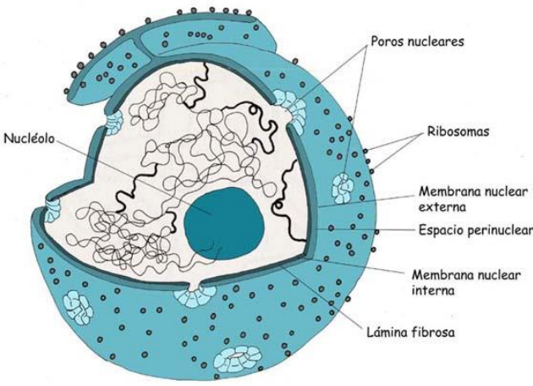
Núcleo e nucléolo
Editora Opirus

Slide 2
Objetivos de aprendizagem
Entender a estrutura e função do núcleo celular.
Reconhecer mecanismos de transporte nuclear.
Explicar a organização e compactação do DNA.
Identificar as etapas do ciclo celular, mitose e meiose.
Descrever transcrição e processamento de RNA.

Slide 3
Núcleo Celular
Estrutura fundamental das células eucarióticas
Armazena e controla a informação genética

Slide 4
Envoltório Nuclear
Dupla membrana
Poros nucleares
Lâmina nuclear
Editora Opirus

Slide 5
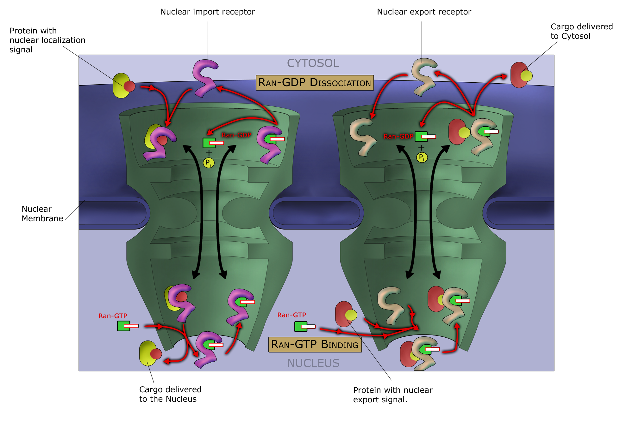
Transporte Nuclear
Importinas e exportinas
Sinais NLS e NES
Ciclo Ran-GTP
https://mbiocel.wordpress.com/

Slide 6
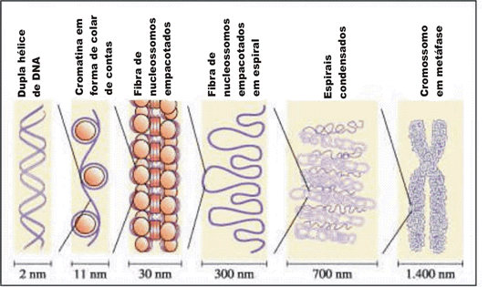
Cromatina
DNA + histonas
Eucromatina e heterocromatina
Níveis de compactação
https://www.sobiologia.com.br/conteudos/Citologia2/nucleo2.php

Slide 7
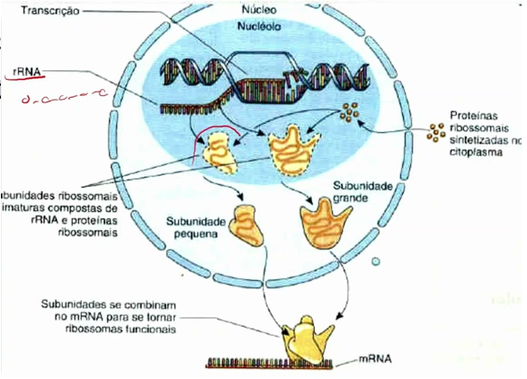
Nucléolo
Síntese de rRNA
Montagem de subunidades ribossomais
https://i.ytimg.com/vi/jkj1qeVqaE0/maxresdefault.jpg

Slide 8
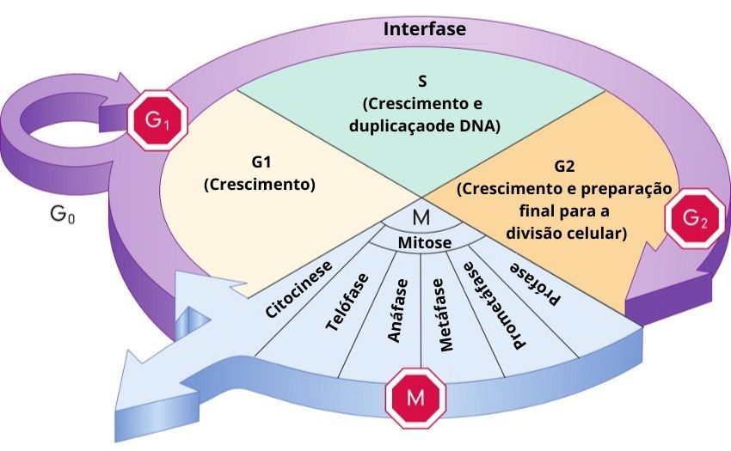
Ciclo Celular
Interfase: G1, S, G2
https://www.biologianet.com/biologia-celular/ciclo-celular.htm

Slide 9
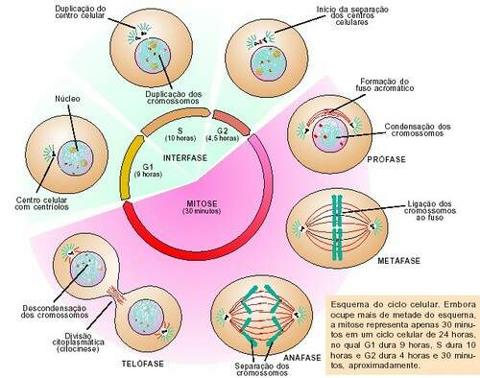
Mitose
Prófase, Metáfase, Anáfase, Telófase
Divisão celular somática
https://www.maisbolsas.com.br/enem/biologia/ciclo-celular

Slide 10
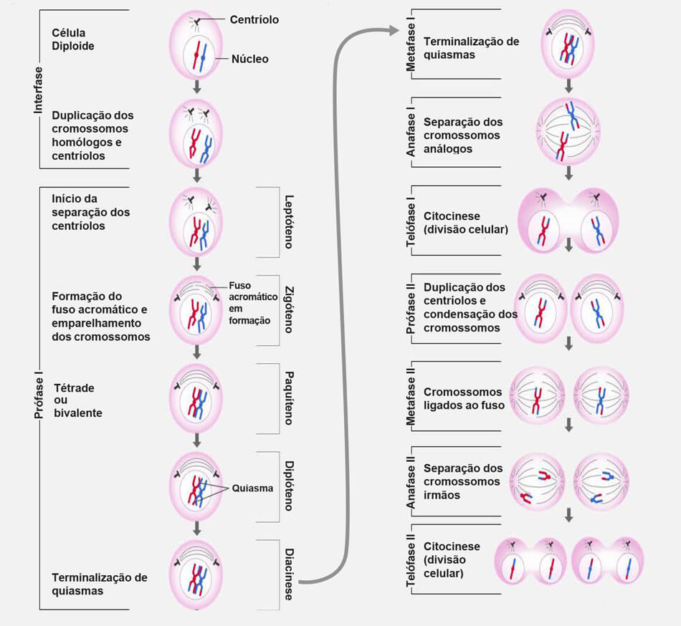
Meiose
Divisão reducional
Crossing-over
Formação de gametas
https://storage.googleapis.com/novo-blog-wordpress/2019/01/esquema-meiose-interno.jpg

Slide 11
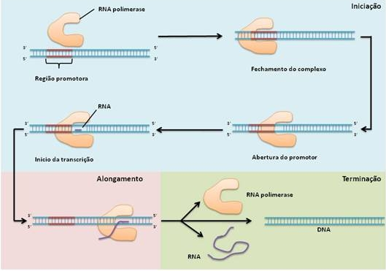
Transcrição
Região promotora reconhecida RNA polimerase II.
Início da transcrição com abertura do DNA e síntese de RNA.
Alongamento: RNA polimerase avança, formando RNA no sentido 5’→3’.
https://romeo.if.usp.br/~browngon/03/RNA/rnatranscricao.jpg?v=2st2lc5uq1d5f8j

Slide 12
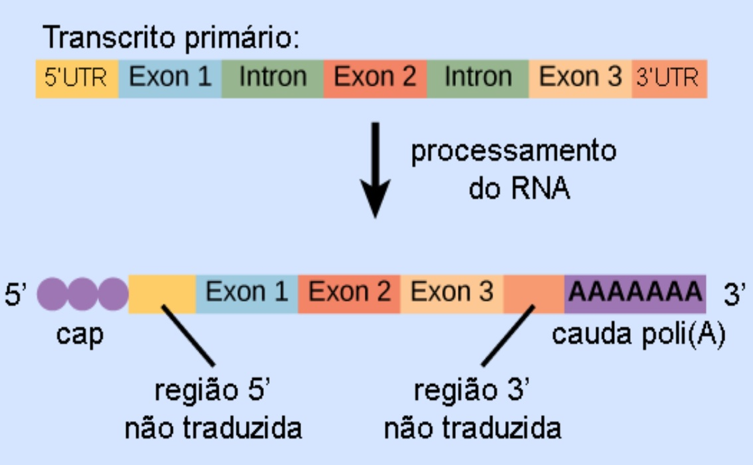
Processamento de RNA
Adição de cap na extremidade 5’ do RNA.
Adição de cauda poli-A na extremidade 3’.
Remoção de íntrons (splicing).
https://i0.wp.com/noic.com.br/wp-content/uploads/2024/05/ProcessamentoRNA.jpg?ssl=1

Slide 13
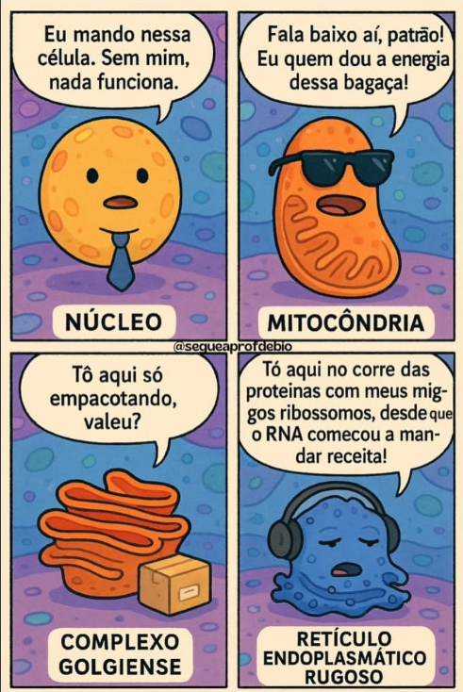
OBRIGADA!
Esta apresentação foi elaborada com o apoio de inteligência artificial.

